Slide 1

와이파이 Project
Be Happy~

Slide 2
2018년 – 잘 될 줄 알았습니다.
※ Story #1
- 1인 개발 (하나씩 완성하면서 진행) - 네이버카페 개설
F:\priostudy 폴더
ACC_Design_001_출금전표.xlsx
ACC_Design_002_게시판.xlsx
ACC_Design_003_업무일지게시판.xlsx
비물류시스템 작업일정.xlsx
>> 진행결과
간단한 입출금전표를 통해 재무회계 업무영역을 이해하고,
이를 확장해서 비물류시스템에 대한 준비를 하고자 했습니다.
하지만 개발자 1인의 개발역량에만 의존하기에는 여러가지로 쉽지 않는 상황이었습니다.
작품으로는 “회사작업일지” 관련한 내용이 남게 되었으며,
“재무회계” 쪽은 개발까지 진행하지 못했습니다.

Slide 3




2019년 – Why?FI Story 로 다시 시작합니다.
※ Story #2
- 프리오, 애니폼 2개 회사 조인 개발 - 네이버카페 개설 >> 개발회의/의사결정조직 개발업무/개발일정/설계내역 공유
개발서버 (I) : 개발환경/주요산출물/파일/소스/…
GitHub : FI 모듈 공개 (CopyLeft)
>> 진행사항
참고문서 (난이도, 장표 등을 고려) 선택
계정과목 및 주요장부, 재무회계업무 필독中, “회계기초탈출기”
개발서버 준비중 (견적작업)
>> 느낀 점
실패는 반복하지 않아야 의미가 있다.
서로 공유하지 않는 작업은 생산적이지 않다.
업무에 대한 어느 정도의 이해와 기술적인 기반이 필요하다. (조화, 로드밸런싱!) “디자이너가 디자인만 잘하고, 개발자가 개발만 잘하는 회사는 망한다!”

Slide 4
오늘 FI Story 정리 및 실습!

Slide 5
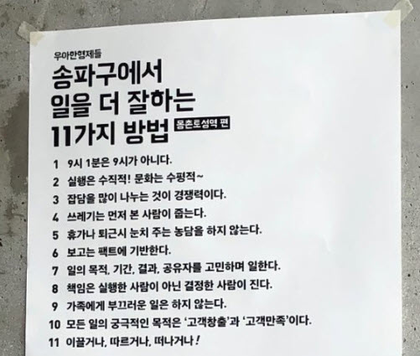
“디자이너가 디자인만 잘하고,
개발자가 개발만 잘하는 회사는 망한다!”

Slide 6
Why?FI Story
※ 개발방법 및 그 배경
프리오 : OTOO Solution “FI” 모듈 탑재 (Web버전) - 애니폼 : 기존 CS 버전 (PB), 닷넷버전(DevExpress) 탑재
이제는 공동설계, Cross 개발을 권장한다. 지식은 공유하고, 제품은 다양화한다. 소스는 무료사용을 권장한다. 주력은 “FI” 가 아니기 때문이다. “FI” 는 모든 기업의 공통적인 요구사항이다.
>> 오늘 무엇을 설명할까?
책 소개 : 회계업무, 계정과목, 장부 등등 회계원리를 이해하는 과정 필요
회사, 기업에 대한 이해 내가 알던 회사는 어떤 일을 하고 있는가? 사업자등록증, 회사결제계좌 증빙자료준비
전자세금계산서 실습 대표님만 해봤을 법할 계산서 발행하기 업체 결제하기
>> 아시나요? 키포(kipo)
특허출원 (장표도 디자인 출원…)

Slide 7
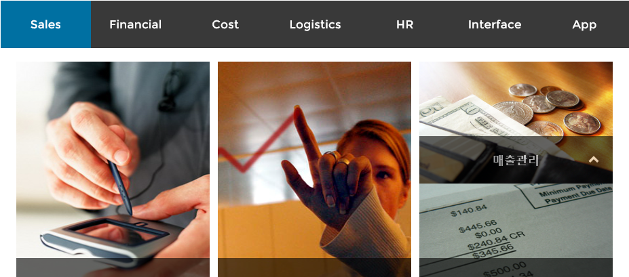
업무영역 - 어떤 업무이든 DB 기반 프로그램 개발은 동일합니다.

Slide 8
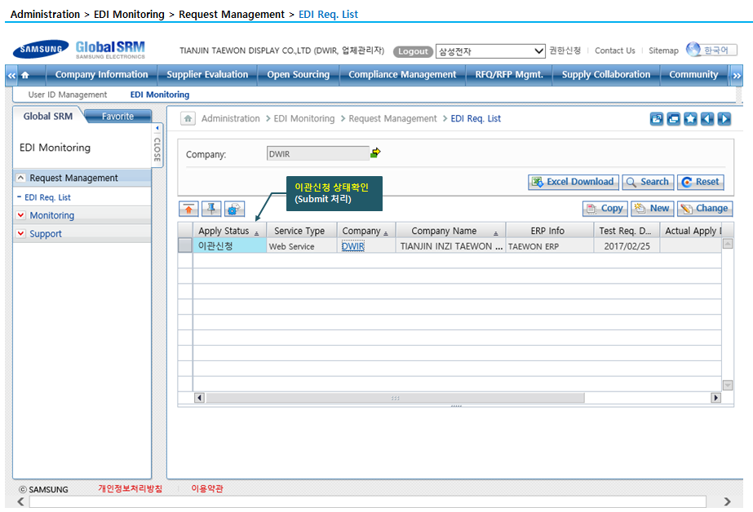
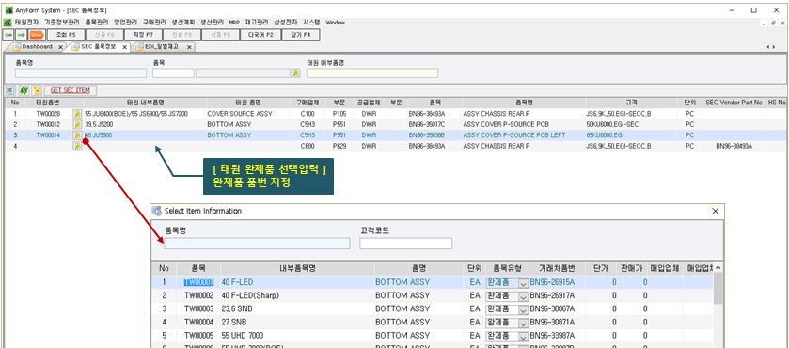
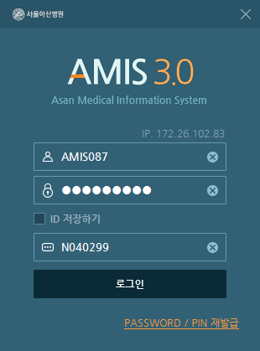
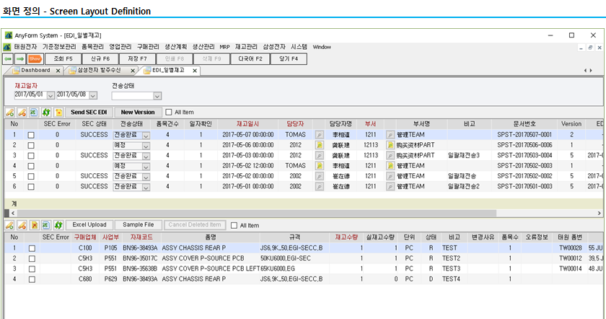
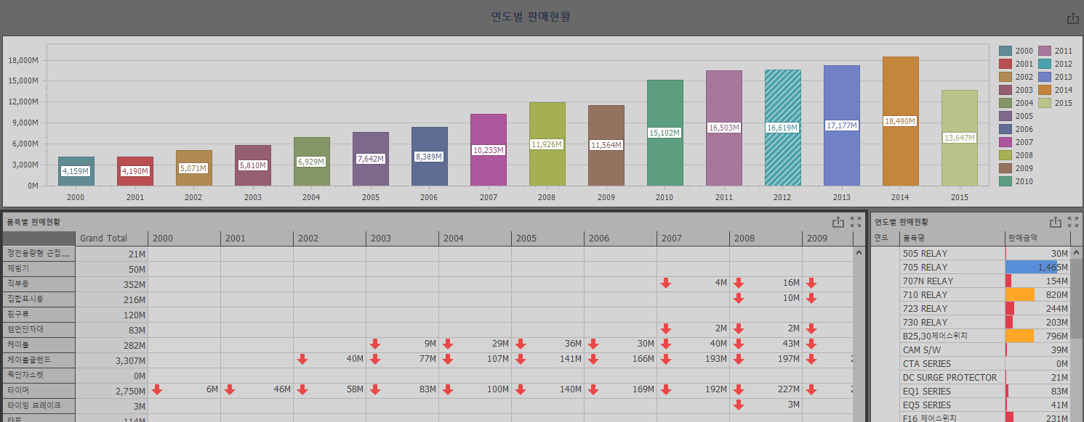
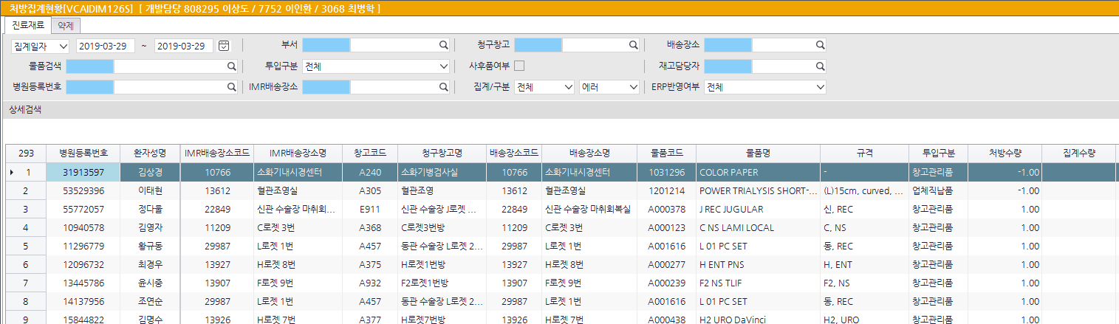
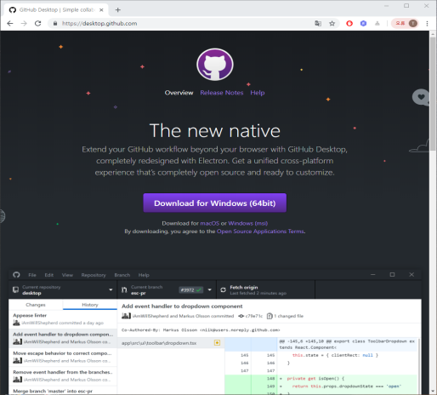
설계화면 - 네이버, Github 에 가면 …

Slide 9
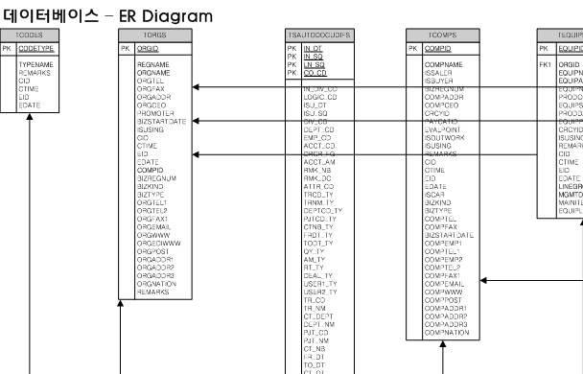
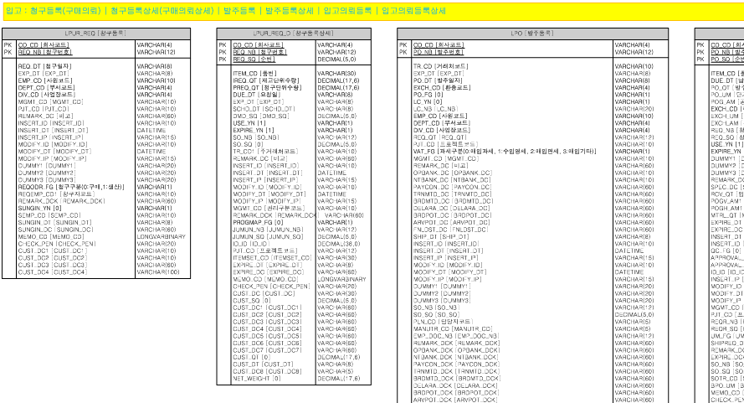
DB설계 - (?)

